Slide 1


Геометрія
Сьогодні
Розв'язування задач на тему: «Тіла обертання»

Slide 2
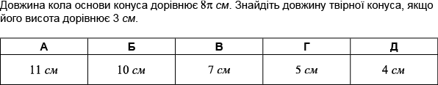
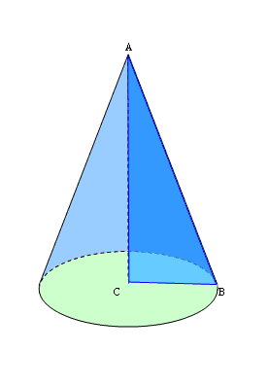
Задача 1.
Дано: конус
С = 8П
Н = АC = 3см
Знайти: L = AB - ?
Розв’язання
Довжина кола C = 2П R , виразимо з цієї формули радіус R
R = C:2П. Підставимо значення: R=8П :2П=4(см). Отже R=CB= 4см
Розглянемо трикутник АСВ, він – прямокутний.
За теоремою Піфагора знайдемо твірну L, тобто АВ:
L = H + R = 3 + 4 = 9+16 = 25
L= 25 = 5(см)
2
2
2
2
2
Відповідь: Г.

Slide 3
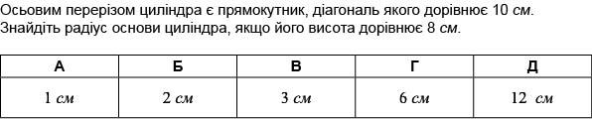
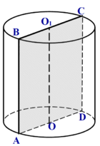
Задача 2.
Дано: циліндр
АВСD - прямокутник
Н = ОО1 = 8см
BD = 10 см
Знайти: R - ?
Розв’язання
З умови задачі відомо, що АВСD – прямокутник, то АB=СD=OO1=8 см
Розглянемо трикутник DAB, він прямокутний.
За теоремою Піфагора знайлемо AD
AD = BD – AB = 10 – 8 = 100 – 64 = 36
AD = 36 = 6 (см)
AD – це діаметр кола. Так як радіус дорівнює половині діаметра, то R = 6 : 2 + 3(см)
Відповідь: В.
2
2
2
2
2

Slide 4
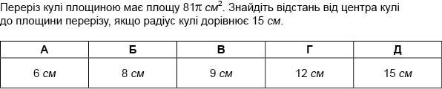
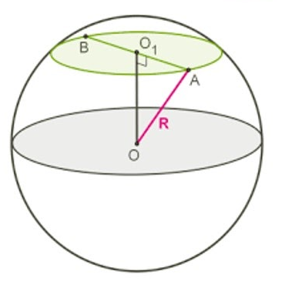
Задача 3.
Дано: куля
Rкулі = ОА =15 cм
Sперерізу = 81П см
Знайти: ОО1 - ?
2
Розв’язання
Усякий переріз кулі площиною є круг, а площа круга обчислюється за формулою S = П R , то 81П = П R R = 81П : П = 81, R = 81 = 9(cм)
R = O1A = 9см ( це радіус круга, який є перерізом кулі )
З трикутника ОО1А за теоремою Піфагора знайдемо ОО1
ОО1 = ОА – О1А = 15 – 9 = 225 –81 = 144
ОО1 = 144 = 12(см)
Відповідь: Г.
2
2
2
2
2
2
2
2

Slide 5
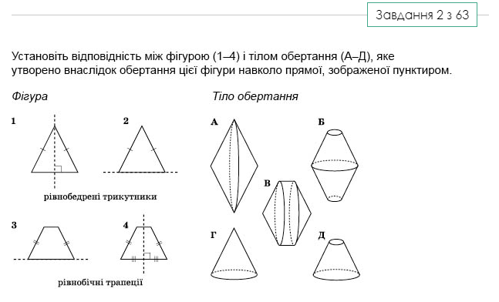
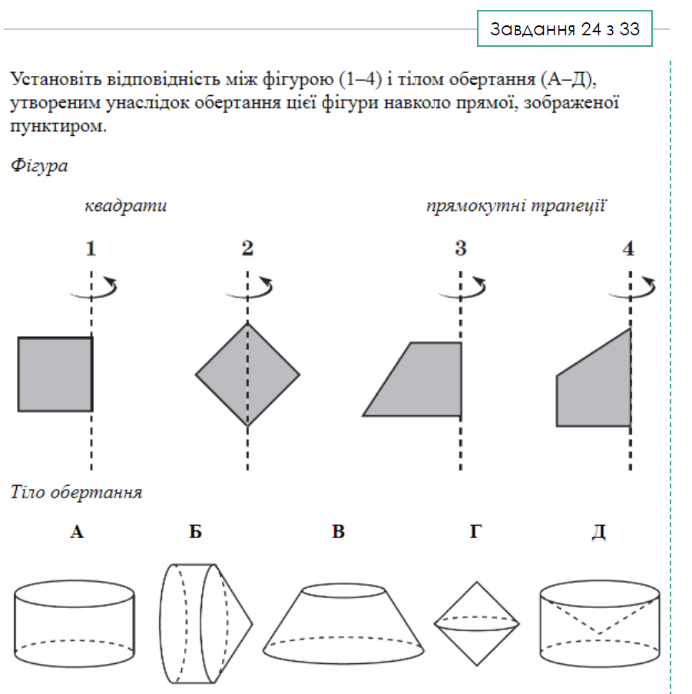
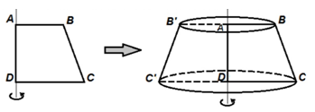
Задача 4.
Спробуйте самостійно

Slide 6


Пригадайте що ми вивчали, занотуйте і вивчіть!!!
З чого складається поверхня циліндра?
Якою фігурою є осьовий переріз циліндра?
Назвіть формулу, за якою обчислюють довжину кола.
З чого складається поверхня конуса?
Якою фігурою є осьовий переріз конуса?
Якою фігурою є осьовий переріз кулі?
Сформулюйте теорему Піфагора.
Готуємось до ЗНО!
Урок
№37

